Slide 1
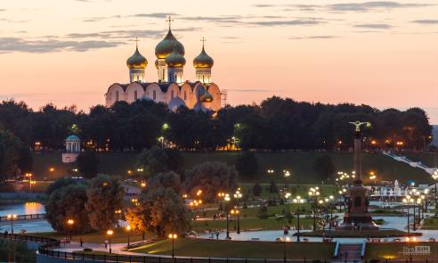
ЯРОСЛАВЛЬ
Ах ты, батюшка, Ярославль город!
Ты хорош, пригож, на горе стоишь,
На горе стоишь во всей красе,
Промеж двух рек, промеж быстрых,
Промеж Волги-реки, промеж Которосли
Подготовила воспитанница ГУ ЯО «Детский дом «Волжский»»
Тиханова Кристина Евгеньевна

Slide 2
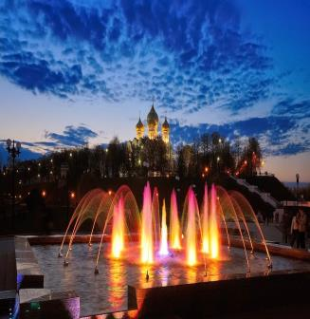
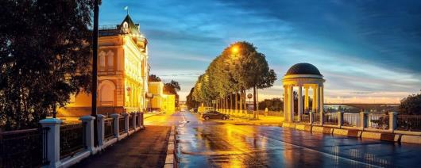
Ярославль
Ярославль раскинулся на высоком берегу Волги. Там, где Которосль сливается с Волгой, находилось когда-то поселение под названием Медвежий угол. Легенда гласит, что в 1010 году князь Ярослав Мудрый с дружиной захватил это селение, разрубив топором языческое изображение медведя.

Slide 3
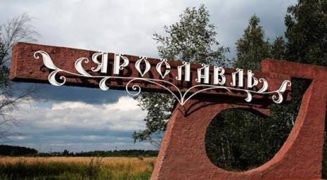
Ярославль-самый большой город Золотого кольца
Ярославль считается самым красивым городом Поволжья
Ярославль-жемчужина в «Золотом кольце» древнерусских городов, расположенных на севере и на востоке от Москвы.
Исторический центр города занесен в список объектов Всемирного наследия ЮНЕСКО, что неудивительно: в центре Ярославля сосредоточено более 140 достопримечательностей

Slide 4
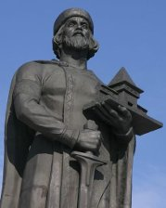
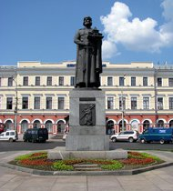
Ярослав Мудрый
В городе Ярославле установлен памятник Ярославу Мудрому, как основателю этого города.
Ярослав Мудрый вошел в историю русской культуры, как один из самых образованных людей своего времени.

Slide 5
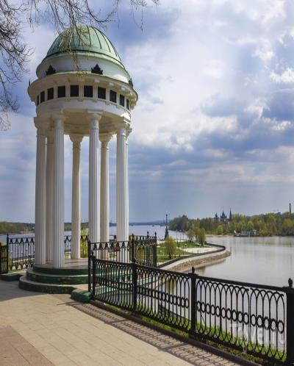
Беседка на Волжской набережной
Беседка на Волжской набережной-это одна из самых главных достопримечательностей Ярославля. Сооружение имеет форму открытой круглой шестиколонной беседки-ротонда с уплощенным куполом. В Ярославле находятся 4 беседки, однако, беседка на Волжской набережной является первой из них и по настоящее время считается одной из основных классических памятников города.

Slide 6
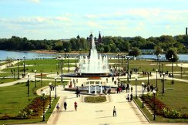
«Стрелка»
«Стрелка» является исторической частью города, также называется Рубленым городом, или Ярославским кремлем. Здесь, на крутых, удобных для защиты берегах был основан город Ярославль, и до 19 века место являлось административно-культурным центром города.

Slide 7
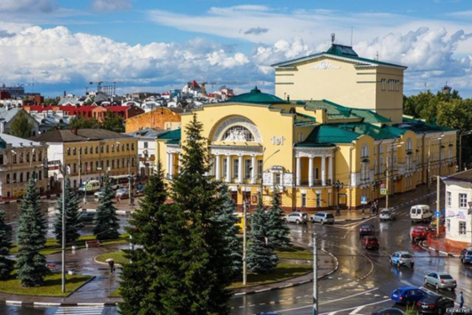
Театр Волкова
Театр Волкова просто необходимо увидеть, ведь это первый русский театр, открытый для посещения публики. Купеческий сын Федор Григорьевич Волков основал этот общедоступный театр в 1750 году- именно с этой даты театр стал публичным и переехал в здание на Волге. Предполагают, что до этого события первые спектакли ставились в большом амбаре для узкой группы театралов.
Театр за годы существования претерпел массу изменений в архитектурном плане. Современный облик театра-это модернизованный проект архитектора Н.А.Спирина - «Фигуры, танцующие в круге».Таким театр торжественно открылся в 1911 году и внешний облик с тех пор пострадал мало. Скульптурные фризы по рисункам Спирина на фасадах театра сохранились полностью, хоть театр был в 1964 году основательно перестроен и расширен

Slide 8
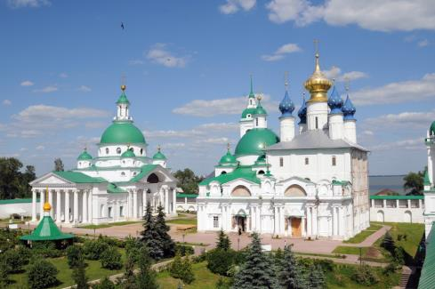
Спасо - Преображенский монастырь
Главная достопримечательность Ярославля. Настоящего кремля в городе нет, его заменяет бывший Спасский монастырь. Обитель была построена в 12 веке с целью защиты границ города. Впоследствии в монастыре было открыто первое на северо-востоке Руси училище ,благодаря чему расширилось собрание славянских и греческих рукописей. В монастырской библиотеке хранилось собрание старопечатных книг и рукописей. Среди них был список древнерусской поэмы «Слово о полку Игореве»

Slide 9
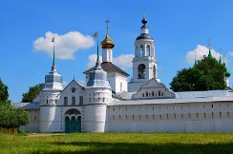
Толгский монастырь
Монастырь в Ярославле на левом берегу Волги. Основан в 1314 году епископом Ростовским Прохором. Название получил по имени протекающей рядом речки Толга и деревни Толгоболь на этой речке. Слово «толга» происходит, видимо, из исчезнувшего языка древнего финно-угорского народа меря, проживавшего ранее в Ярославской области. В родственных мерянскому языку мордовских языках «толга» означает «птичье перо».
За каменной стеной монастыря, за небольшим внутренним рвом с водой, с 16 века произрастает уникальный кедровый парк.

Slide 10
Церковь Ильи Пророка
Церковь Ильи Пророка-выдающийся памятник русской художественной культуры 17 столетия ,вписавший ярчайшую страницу в развитие ярославской школы архитектуры и живописи. Она стоит в центре Ильинской площади, и, замыкая перспективу нескольких улиц, стала одним из главных архитектурных сооружений центра Ярославля. Редкостный памятник русской церковной старины .

Slide 11
Скульптура «Троица»
Скульптура «Троица»- памятник относительно новый. Он был создан в 1995 году. Однако за время своего существования эта каменная композиция стала одной из значимых достопримечательностей Ярославля. Ее создатели-Н. Мухин, И. Трейвус и Е. Пасхина решились на очень смелый творческий эксперемент. Они пытались воссоздать в трехмерном пространстве знаменитую икону Андрея Рублева «Троица». Ярославская Троица в точности повторяет шедевр Рублева.

Slide 12
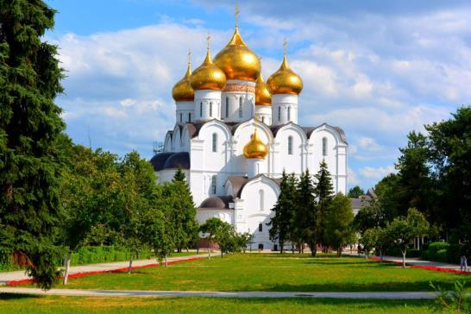
Успенский кафедральный собор
Успенский кафедральный собор на стрелке Волги и Которосли- это уникальное архитектурное украшение и достояние Ярославля. Со всего мира сюда приезжают ценители прекрасного,верующие,паломники,чтоб лично его лицезреть и вознести в нем молитвы Богу.

Slide 13
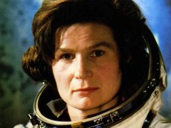
В Ярославле училась и работала первая женщина-космонавт Валентина Владимировна Терешкова
Музей В.В.Терешковой «Космос женщины 20 века». Посвящен музей полету первой в мире женщины-космонавта. Валентина Владимировна совершила полет в космос 16 июня 1963 года

